Slide 1
Урок : Литературное чтение тема: Буква н, звук н. Чтение слогов и слов с буквой Н
По программе «Школа 2100»
Составитель: Артеева Екатерина Яковлевна
Учитель начальных классов
ГОШИ «Гимназия искусств при Главе Республики Коми» имени Ю.А.Спиридонова
2014 год

Slide 2
Найди лишнее.
и, г, Р, т
Тит, тара, Ира, Рита

Slide 3
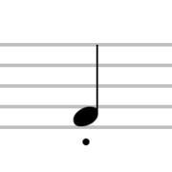
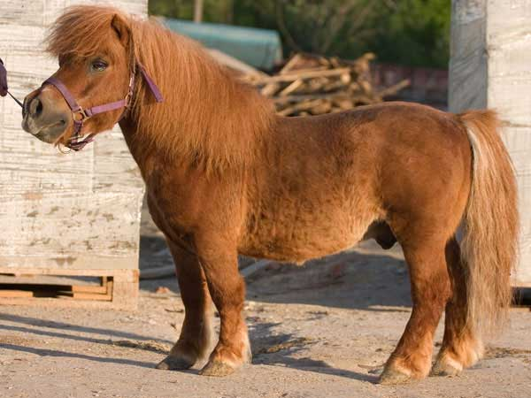
_______ ________

Slide 4
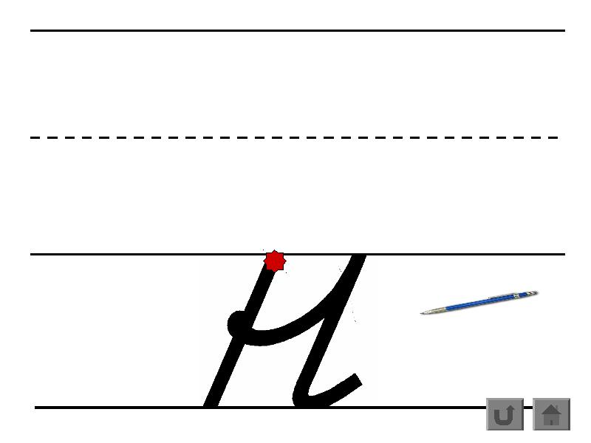
Н

Slide 6
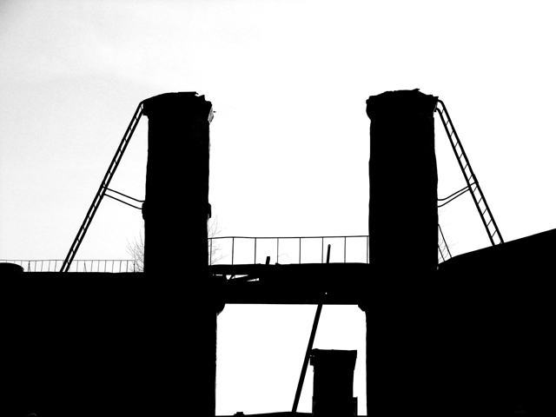

Slide 7
Самуил Маршак.

Slide 8
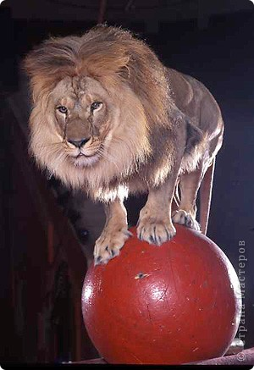
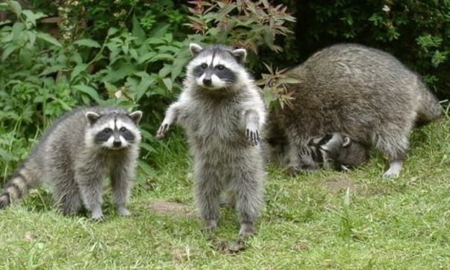
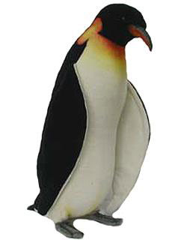
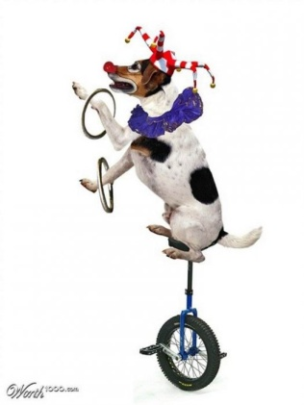
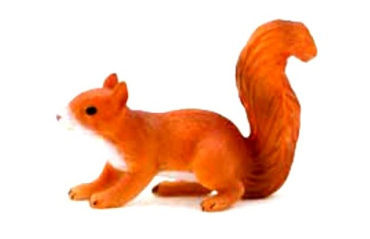
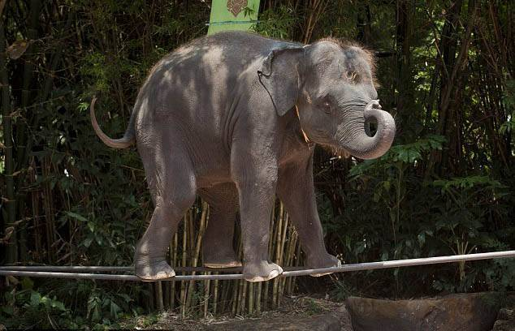
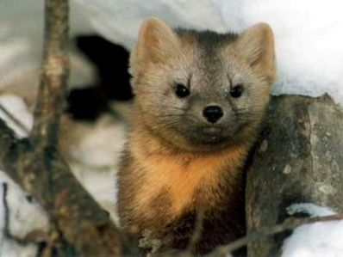
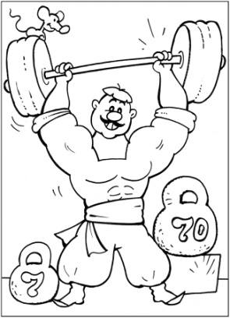
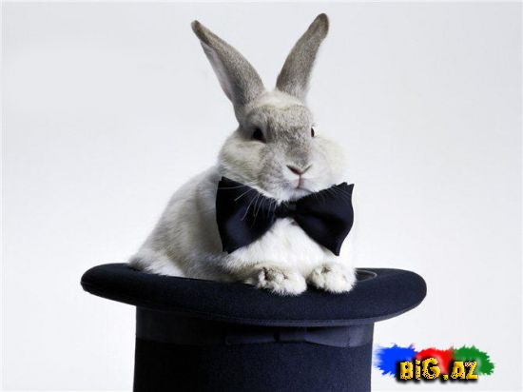
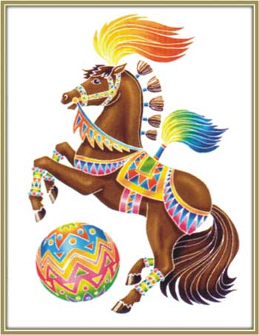
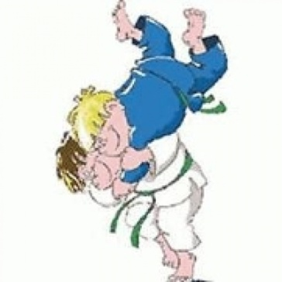
Цирк

